Slide 1
GENERICS METHOD
Raditya p. – 140810160009
Ilham kusuma aji – 140810160021
Santo Joosten malau – 140810160035
Shofiyyah nadhiroh – 140810160057
Patricia joanne – 140810160065

Slide 2
what
Definisi:
Class Generic atau class yang bertipe data generic adalah class yang diparameterkan dan memungkinkan kita membuat sebuah class/interface yang bisa beroperasi pada beragam tipe data.

Slide 3
when
Kapan Generic digunakan?
Compiler Java menerapkan jenis pemeriksaan yang kuat terhadap generic dan masalah kesalahan jika kode tersebut melanggar keamanan jenis. Memperbaiki kesalahan waktu kompilasi lebih mudah daripada memperbaiki kesalahan runtime, yang bisa sulit ditemukan.

Slide 4

where
Penulisan Generic:
Pendeklarasian type generics dengan mengubah public class Box() menjadi public class Box <T>
T biasanya disebut parameter type formal (formal type parameter)
T adalah type parameter yang akan diganti dengan tipe sebenarnya (Type dari T bisa berupa class, interface atau tipe variabel lainnya)
T adalah nama dari type parameter
Modal seperti huruf T dan E selalu digunakan untuk mengacu pada jenis generic
ArrayList, iterator, LinkedList dan Vector adalah contoh dari kelas generic

Slide 5
WHERE
Nama type parameter biasanya satu huruf dan huruf besar. Jenis nama tipe parameter yang sering digunakan:
E - Element (biasanya digunakan untuk Collection Framework)
K - Key
N - Number
T - Type
V – Value
S,U,V dll. - 2nd, 3rd, 4th types

Slide 6
how
Ada beberapa aturan dalam class Generic, antara lain:
Generic hanya bekerja pada Wrapper class. (Integer, Character, Double, Object, Class dan lain-lain)
Wrapper class tersebut bisa diwakilkan oleh Object, tapi tipe Object harus dicasting untuk memberitahu tipe apa yang dia wakilkan.

Slide 7
why
Keuntungan dari class Generic:
Memungkinkan kompilasi deteksi kesalahan saat (kompilasi) dibandingkan dengan waktu dari program (runtime).
Sebuah kelas generic atau fungsi memungkinkan kita sebagai programmer untuk membuat beberapa jenis objek atau fungsi yang akan dibuat tetapi salah satu kelebihannya dengan generic nama method cukup dideklarasikan satu kali saja, dan bisa digunakan untuk beberapa variable dan tipe data tentunya.

Slide 8
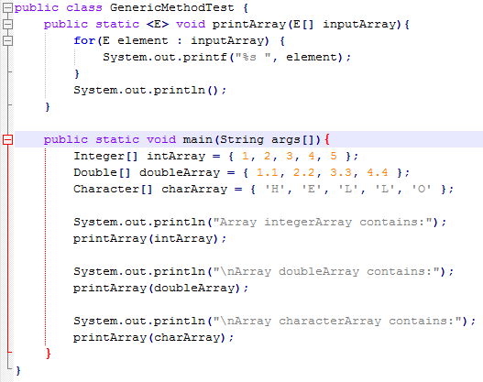
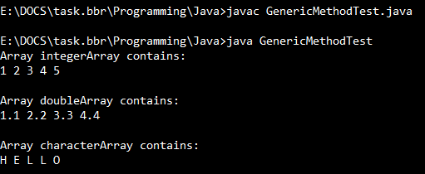
Example 1

Slide 9
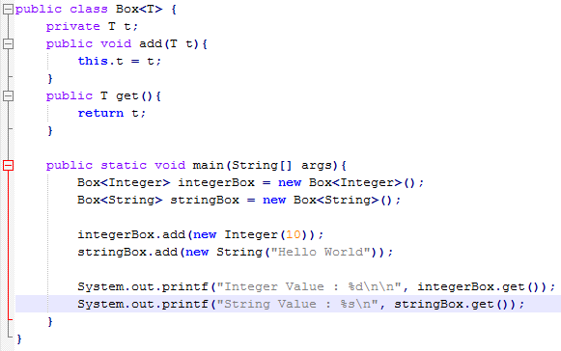
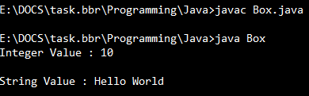
Example ii

Slide 10
EXERCISE
Apa itu konsep Generics pada PBO?
A. Cara Java dalam melakukan generalisasi terhadap tipe data tanpa mengurangi kemampuan Java dalam menjaga keamanan penggunaan tipe data
B. Suatu keadaan dimana beberapa method sekaligus dapat mempunyai nama yang sama, akan tetapi mempunyai fungsionalitas yang berbeda.
C. Suatu cara untuk mengatur class-class yang kita buat.
D. Sebuah keyword dalam java yang memungkinkan member class dapat diakses oleh kelas yang berbeda tanpa melalui instansiasi.
E. Suatu cara untuk menyembunyikan implementasi detail dari suatu class.

Slide 11
EXERCISE
Bagaimana biasanya aturan pemanaan type parameter pada Generics?
A. Satu huruf, huruf kecil
B. Satu kata, huruf besar
C. Satu kata, huruf kecil
D. Satu huruf, huruf besar
E. Bebas

Slide 12
EXERCISE
Bagaimana cara pendeklarasian Class Generics?
A. ditandai dengan simbol yang diawali oleh ‘<’ dan ditutup oleh ‘>’ setelah nama class
B. ditandai dengan simbol yang diawali oleh ‘<’ dan ditutup oleh ‘>’ sebelum nama class
C. ditandai dengan simbol yang diawali oleh ‘$’ setelah nama class
D. ditandai dengan simbol yang diawali oleh ‘(’ dan ditutup oleh ‘)’ setelah nama class
E. ditandai dengan simbol yang diawali oleh ‘(’ dan ditutup oleh ‘)’ sebelum nama class

Slide 13
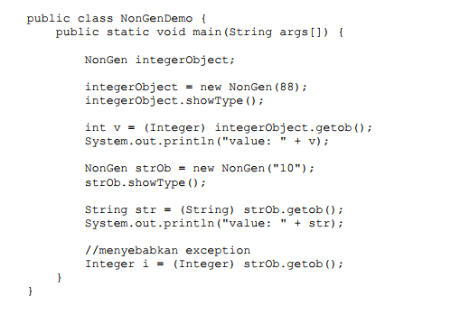
EXERCISE
Kenapa terjadi exception pada program di samping?
A. strOb dimasukkan object 10 tapi dengan tipe String, tapi pada saat mengambil object, diubah menjadi tipe Integer. Tipe data tidak sesuai sehingga menyebabkan terjadinya exception.
B. Terjadi exception karena terdapat salah code pada saat instansiasi
C. Terjadi exception karena terjadi kesalahan pada penamaan class

Slide 14
EXERCISE
Jika kita mendeklarasikan sebuah List, isi List adalah object dengan tipe aType, maka kita bisa menyimpan di List object dengan tipe?
A. Object dari aType
B. Object dari subclass aType, jika aType adalah class
C. Object dari class yang mengimplementasikan aType, jika aType adalah interface
D. Benar semua

Slide 15
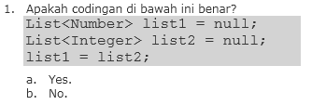
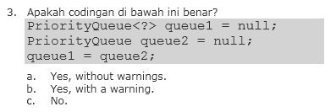
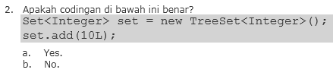
exercise

Slide 16
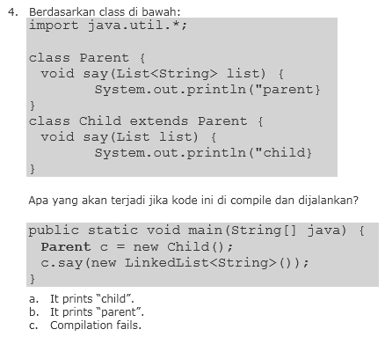
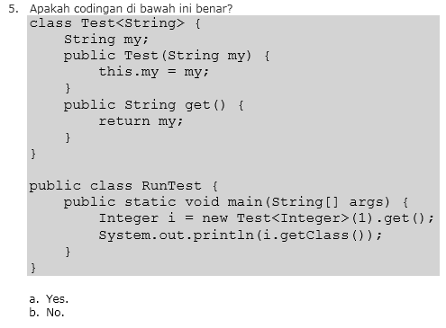
exercise

Slide 17

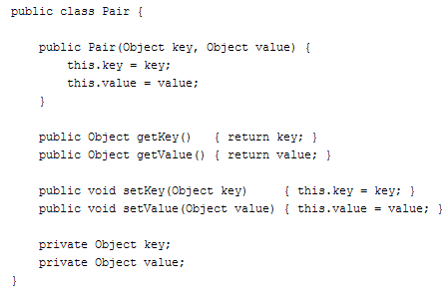

exercise
Diberikan class seperti di bawah ini.
Apakah codingan di bawah ini benar? Berikan alasannya!
Ubah codingan di bawah ini ke bentuk Generic!

Slide 18
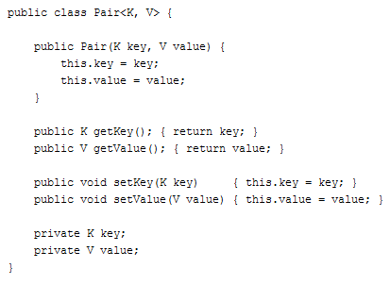
answers
Tidak, karena Node <Circle> bukan subtype dari Node <Shape>.
Jawab:

Slide 19
THANK YOU ☺

